Slide 1

Flume+Kafka+日志分析demo
董炫辰
IBM Platform Computing
xcdong@cn.ibm.com

Slide 2

Agenda（Flume）
  基本组件介绍
  Event
  Transaction
  interceptor
  selector（多路复用，多路分发）

Slide 3
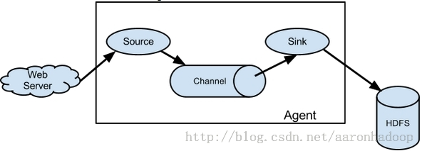
基本组件介绍
Flume是一个海量日志采集、聚合和传输的系统。轻量，配置简单，使用灵活。Flume支持在日志系统中定制各类数据发送方， 同时，Flume提供对数据进行简单处理，并写到各种数据接受方的能力。
Flume的核心是agent。Agent是一个java进程，运行在日志收集端。
Agent里面包含3个核心组件：source、channel、sink。
  Source组件是用于收集日志的，可以处理各种类型各种格式的日志数据,包括avro、thrift、exec、jms、spooling directory、netcat、sequence generator、syslog、http、legacy、自定义。source组件把
  数据收集来以后，临时存放在channel中。
  Channel组件是在agent中专用于临时存储数据的，可以把Channel看作是一个缓冲区。可以存放在memory、jdbc、file、自定义。channel中的数据只有在sink发送成功之后才会被删除。
  Sink组件是用于把数据发送到目的地的组件，目的地包括hdfs、logger、avro、thrift、ipc、file、null、hbase、solr、自定义。

Slide 4
Event
Flume的数据流由事件(Event)贯穿始终。
Event是Flume的基本数据单位
它包括Header集合和Body两部分组成
  public interface Event {
  public Map<String, String> getHeaders();
  public void setHeaders(Map<String, String> headers);
  public byte[] getBody();
  public void setBody(byte[] body);
  }

Slide 5
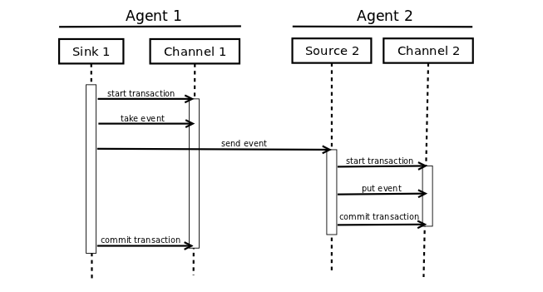
Transaction
事务保证是在event级别
Flume的数据流由事件(Event)贯穿始终。
事件是Flume的基本数据单位，它携带日志数据(字节数组形式)并且携带有头信息
事务保证是在event级别。
Event数据结构
public interface Event {
public Map<String, String> getHeaders();
public void setHeaders(Map<String, String> headers);
public byte[] getBody();
public void setBody(byte[] body);
}
由代码可得, Event由Header集合和消息负载两部分构成.

Slide 6
Transaction
  Channel ch = new MemoryChannel();
  Transaction txn = ch.getTransaction();
  txn.begin();
  try {
  Event eventToStage = EventBuilder.withBody("Hello Flume!",
  Charset.forName("UTF-8"));
  ch.put(eventToStage);
  // Event takenEvent = ch.take();
  // ...
  txn.commit();
  } catch (Throwable t) {
  txn.rollback();
  if (t instanceof Error) {
  throw (Error)t;
  }
  } finally {
  txn.close();
  }

Slide 7
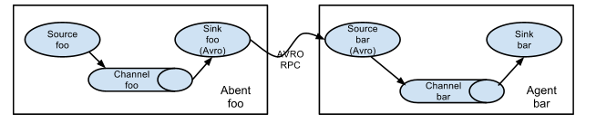

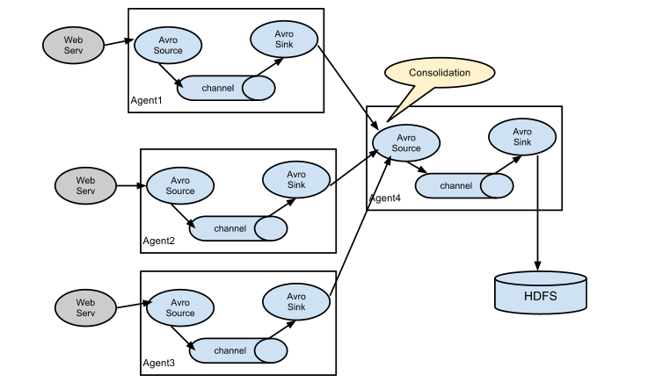
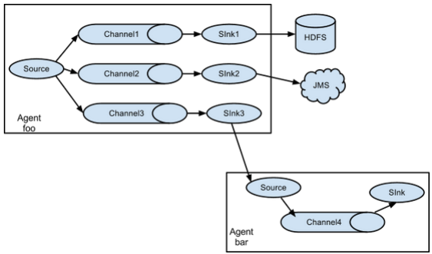
multi-agent flow
Flume可以支持多级flume的agent，支持扇入(fan-in)、扇出(fan-out)。
Agent

Slide 8
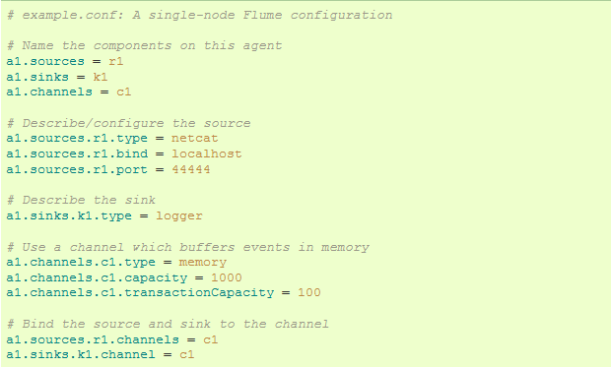
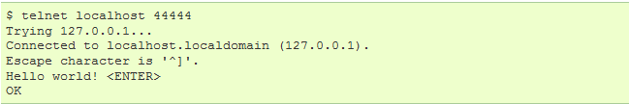
例子
r1
k1
c1
a1
1

Slide 9
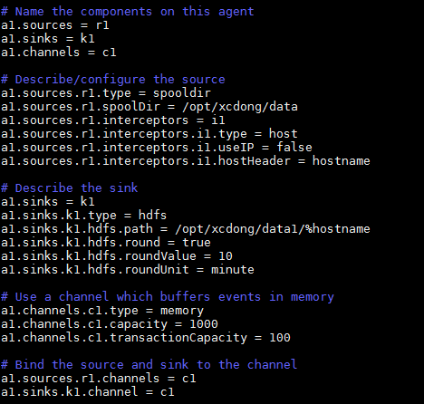
interceptor
host拦截器

Slide 10
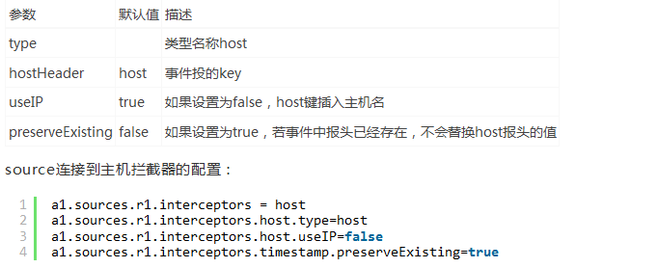
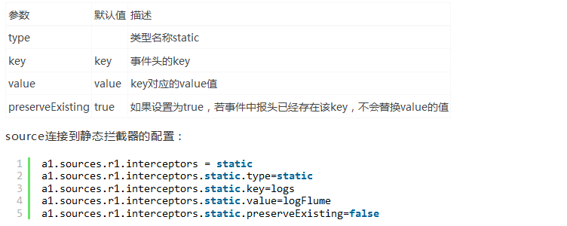
interceptor
主机拦截器：
静态拦截器：

Slide 11
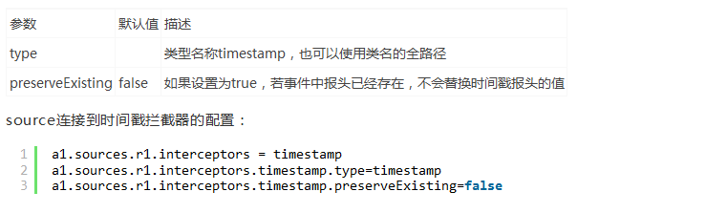
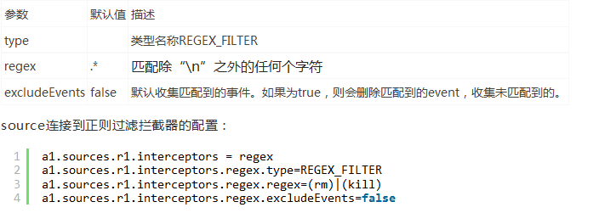
interceptor
时间戳拦截器：
正则过滤拦截器：

Slide 12
interceptor
tier1.sources=source1
tier1.channels=channel1
tier1.sinks=sink1
tier1.sources.source1.type=exec
tier1.sources.source1.command = tail -f /opt/xcdong/spark-1.4.1-bin-hadoop2.6/app-20160318020019-0000
tier1.sources.source1.channels=channel1
tier1.sources.source1.interceptors=i1 i2
tier1.sources.source1.interceptors.i1.type=regex_filter
tier1.sources.source1.interceptors.i1.regex=\\{.*\\}
tier1.sources.source1.interceptors.i2.type=timestamp
tier1.channels.channel1.type=memory
tier1.channels.channel1.capacity=10000
tier1.channels.channel1.transactionCapacity=1000
tier1.channels.channel1.keep-alive=30
tier1.sinks.sink1.type=hdfs
tier1.sinks.sink1.channel=channel1
tier1.sinks.sink1.hdfs.path=hdfs://master68:8020/flume/events/%y-%m-%d
tier1.sinks.sink1.hdfs.fileType=DataStream
tier1.sinks.sink1.hdfs.writeFormat=Text
tier1.sinks.sink1.hdfs.rollInterval=0
tier1.sinks.sink1.hdfs.rollSize=10240
tier1.sinks.sink1.hdfs.rollCount=0
tier1.sinks.sink1.hdfs.idleTimeout=60

Slide 13
selector
Replicating Channel Selector
a3.sources = r1
a3.sinks = k1 k2
a3.channels = c1 c2
a3.sources.r1.type=spooldir
a3.sources.r1.spoolDir = /flume/apache-flume-1.6.0-bin/replicat
a3.sources.r1.fileHeader = true
a3.sources.r1.channels = c1 c2
a3.sources.r1.selector.optional = c2
a3.sources.r1.selector.type=replicating
a3.sinks.k1.type = avro
a3.sinks.k1.channel = c1
a3.sinks.k1.hostname = ip
a3.sinks.k1.port = 4444
a3.sinks.k2.type = avro
a3.sinks.k2.channel = c2
a3.sinks.k2.hostname = ip
a3.sinks.k2.port = 5555
a3.channels.c1.type = memory
a3.channels.c1.capacity=1000
a3.channels.c1.transcationCapacity=100
a3.channels.c2.type = memory
a3.channels.c2.capacity=1000
a3.channels.c2.transcationCapacity=100
c1
k1
r1
c2
k2

Slide 14
selector
Multiplexing Channel Selector
agent1.sources = seqGenSrc
agent1.channels = memoryChannel1 memoryChannel2
agent1.sinks = msgRollingSink1 msgRollingSink2
# For each one of the sources, the type is defined
agent1.sources.seqGenSrc.type = com.flume.source.NetcatSource
agent1.sources.seqGenSrc.bind = 192.168.19.107
agent1.sources.seqGenSrc.port = 44444
agent1.sources.seqGenSrc.header = LOG_TYPE
agent1.sources.seqGenSrc.selector.type = multiplexing
agent1.sources.seqGenSrc.selector.header = LOG_TYPE
agent1.sources.seqGenSrc.selector.mapping.CREDIT = memoryChannel1
agent1.sources.seqGenSrc.selector.mapping.OTHER = memoryChannel2
agent1.sources.seqGenSrc.selector.default = memoryChannel2
agent1.sources.seqGenSrc.interceptors=i1 i2
agent1.sources.seqGenSrc.interceptors.i1.type=regex_filter
agent1.sources.seqGenSrc.interceptors.i1.regex=\\{.*\\}
agent1.sources.seqGenSrc.interceptors.i2.type=timestamp
# The channel can be defined as follows.
agent1.sources.seqGenSrc.channels = memoryChannel1 memoryChannel2
#Specify the channel the sink should use
agent1.sinks.msgRollingSink1.channel = memoryChannel1
agent1.sinks.msgRollingSink2.channel = memoryChannel2
# Each sink's type must be defined
agent1.sinks.msgRollingSink1.type=hdfs
agent1.sinks.msgRollingSink1.hdfs.path=hdfs://master68:8020/flume/sink1/%y-%m-%d
agent1.sinks.msgRollingSink2.type=hdfs
agent1.sinks.msgRollingSink2.hdfs.path=hdfs://master68:8020/flume/sink2/%y-%m-%d
c1
k1
r1
c2
k2

Slide 15
selector
Multiplexing Channel Selector
netcat source开启监听端口，接收发送来的报文消息，
通过memory channel与sink（重写的roll file sink）写到本地磁盘。
将flume提供的NetcatSource中原来生成event的地方修改为：
bytes.get(body);
String line = new String(body);
String[] records = line.split("\t", 2);
String header = records[0];
String strBody = records[1];
Map<String, String> headers = new HashMap<String, String>();
headers.put("LOG_FILE", header);
Event event = EventBuilder.withBody(body, headers)

Slide 16
Agenda（Kafka）
  介绍
  拓扑结构
  topic && partition
  push && pull
  zookeeper
  配置
  producer && consumer

Slide 17
介绍
  Apache Kafka是分布式发布-订阅消息系统。它最初由LinkedIn公司开发，之后成为Apache项目的一部分。
  Kafka是一种快速、可扩展的、设计内在就是分布式的，分区的和可复制的消息系统。
  Apache Kafka与传统消息系统相比，有以下不同：
    它被设计为一个分布式系统，易于向外扩展；
    它同时为发布和订阅提供高吞吐量；
    它支持多订阅者，当失败时能自动平衡消费者；
    它将消息持久化到磁盘，因此可用于批量消费，例如ETL，以及实时应用程序。

Slide 18
应用场景
日志收集：一个公司可以用Kafka可以收集各种服务的log，通过kafka以统一接口服务的方式开放给各种consumer，例如hadoop、Hbase、Solr等。
消息系统：解耦和生产者和消费者、缓存消息等。
用户活动跟踪：Kafka经常被用来记录web用户或者app用户的各种活动，如浏览网页、搜索、点击等活动，这些活动信息被各个服务器发布到kafka的topic中，然后订阅者通过订阅这些topic来做实时的监控分析，或者装载到hadoop、数据仓库中做离线分析和挖掘。
运营指标：Kafka也经常用来记录运营监控数据。包括收集各种分布式应用的数据，生产各种操作的集中反馈，比如报警和报告。
流式处理：比如spark streaming和storm

Slide 19
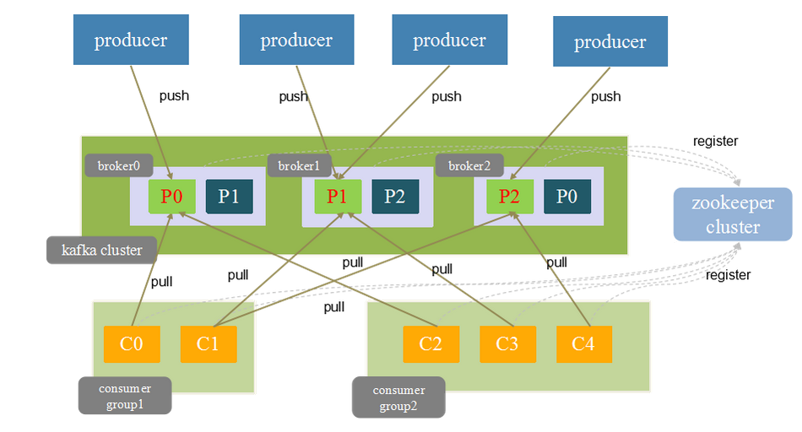
Kafka拓扑结构

Slide 20

topic && partition
bin/kafka-topics.sh --zookeeper xxx --create --topic test
num.partitions=3（$KAFKA_HOME/config/server.properties中指定），
表示一个topic由几个partition组成。
default.replication.factor = 1（$KAFKA_HOME/config/server.properties中指定）
表示一个partition有几个副本partition
bin/kafka-topics.sh --zookeeper 192.168.2.225:2183/config/mobile/mq/mafka02
--create --topic my-topic --partitions 1 --replication-factor 1
--config max.message.bytes=64000（创建）
--alter --topic my-topic --config max.message.bytes=128000（修改）
--alter --topic my-topic --delete-config max.message.bytes（删除）

Slide 21
push && pull

Slide 22
Partitioner
message分发到哪一个partition上，内部默认的是用hash值取余
private[kafka] class DefaultPartitioner[T] extends Partitioner[T] {
private val random = new java.util.Random
def partition(key: T, numPartitions: Int): Int = {
if(key == null)
{
println("key is null")
random.nextInt(numPartitions)
}
else
{
println("key is "+ key + " hashcode is "+key.hashCode)
math.abs(key.hashCode) % numPartitions
}
}
}

Slide 23
zookeeper扮演的角色

Slide 24

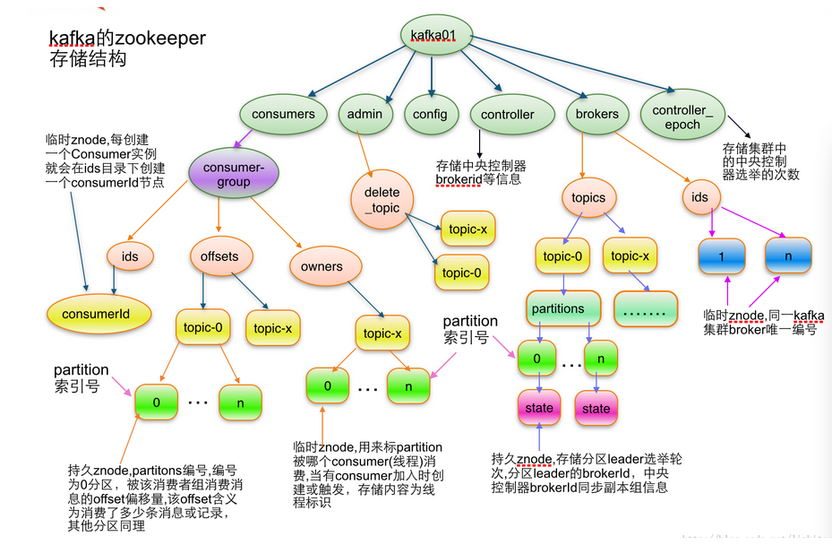
zookeeper扮演的角色

Slide 25
其他
压缩
Producer端进行压缩之后，在Consumer端需进行解压。通过消息头部的压缩属性字节标志，这个字节的后两位表示消息是否被压缩，如果后两位为0，则表示消息未被压缩。
可靠性的保障
  从Producer端看：当一个消息被发送后，Producer会等待broker成功接收到消息的反馈（可通过参数控制等待时间），如果消息在途中丢失或是其中一个broker挂掉，Producer会重新发送
  从Consumer端看：zookeeper会记录partition中的一个offset值，这个值表示consumer消费到哪里了。若Consumer收到了消息，但却在处理过程中挂掉，此时Consumer可以通过这个offset值重新找到上一个消息再进行处理。Consumer还有权限控制这个offset值，对持久化到broker端的消息做任意处理。
  从broker的角度：一个备份数量为n的集群允许n-1个节点失败。若某个节点down掉，可以很快的切换到其副本所在的节点上，进行message的读写。
消息顺序性：
前面讲到过Partition，消息在一个Partition中的顺序是有序的，但是Kafka只保证消息在一个Partition中有序，如果要想使整个topic中的消息有序，那么一个topic仅设置一个Partition即可。

Slide 26
其他配置
Broker配置参数
  log.retention.hours
  log.dir
  log.segment.bytes
Consumer配置参数
  fetch.size
  auto.commit.interval.ms
  rebalance.retries.max
Producer配置参数
  producer.type
  queue.buffering.max.message
  batch.num.messages
  compression.codec
  message.send.max.retries

Slide 27
Producer
Producers可以是各种应用，比如web应用，服务器端应用，代理应用以
及log系统等等。当然，Producers现在有各种语言的实现比如Java、C、Python等。
Kafka中和producer相关的API有三个类：
  Producer：最主要的类，用来创建和推送消息
  KeyedMessage：定义要发送的消息对象，比如定义发送给哪个topic，partition key和发送的内容等。
  ProducerConfig: 配置Producer，比如定义要连接的brokers、partition class、serializer class、partition key等

Slide 28
Producer
import java.util.Properties;
import kafka.javaapi.producer.Producer;
import kafka.producer.KeyedMessage;
import kafka.producer.ProducerConfig;
public class SimpleProducer {
private static Producer<Integer,String> producer;
private final Properties props=new Properties();
public SimpleProducer(){
//定义连接的broker list
props.put("metadata.broker.list", "192.168.4.31:9092");
//定义序列化类（Java对象传输前要序列化）
props.put("serializer.class", "kafka.serializer.StringEncoder");
producer = new Producer<Integer, String>(new ProducerConfig(props));
}
public static void main(String[] args) {
SimpleProducer sp=new SimpleProducer();
//定义topic
String topic="mytopic";
//定义要发送给topic的消息
String messageStr = "send a message to broker ";
//构建消息对象
KeyedMessage<Integer, String> data = new KeyedMessage<Integer, String>
(topic, messageStr);
//推送消息到broker
producer.send(data);
producer.close();
}
}
利用producerconfig生成producer，使用keyedmessage产生message，然后producer发送message

Slide 29
Consumer
Consumer是用来消费Producer产生的消息的，当然一个Consumer
可以是各种应用，如可以是一个实时的分析系统，也可以是一个数据
仓库或者是一个基于发布订阅模式的解决方案等。
与Producer类似，和Consumer相关主要的类：
ConsumerConfig：定义要连接zookeeper的一些配置信息
（Kafka通过zookeeper均衡压力，具体请查阅见面几篇文章），
比如定义zookeeper的URL、group id、连接zookeeper过期时间等。
ConsumerConnector:负责和zookeeper进行连接等工作
另外，可以通过 consumer.createMessageStreams，
获取producer push在broker上的数据

Slide 30
Consumer
import java.util.HashMap;
import java.util.List;
import java.util.Map;
import java.util.Properties;
import kafka.consumer.Consumer;
import kafka.consumer.ConsumerConfig;
import kafka.consumer.ConsumerIterator;
import kafka.consumer.KafkaStream;
import kafka.javaapi.consumer.ConsumerConnector;
public class SimpleHLConsumer {
private final ConsumerConnector consumer;
private final String topic;
public SimpleHLConsumer(String zookeeper, String groupId, String topic) {
Properties props = new Properties();
//定义连接zookeeper信息
props.put("zookeeper.connect", zookeeper);
//定义Consumer所有的groupID，关于groupID，后面会继续介绍
props.put("group.id", groupId);
props.put("zookeeper.session.timeout.ms", "500");
props.put("zookeeper.sync.time.ms", "250");
props.put("auto.commit.interval.ms", "1000");
consumer = Consumer.createJavaConsumerConnector(new ConsumerConfig(props));
this.topic = topic;
}
public static void main(String[] args) {
String topic = "mytopic";
SimpleHLConsumer simpleHLConsumer =
new SimpleHLConsumer("192.168.4.32:2181", "testgroup", topic);
simpleHLConsumer.testConsumer();
}
public void testConsumer() {
Map<String, Integer> topicCount = new HashMap<String, Integer>();
//定义订阅topic数量
topicCount.put(topic, new Integer(1));
//返回的是所有topic的Map
Map<String, List<KafkaStream<byte[], byte[]>>> consumerStreams = consumer.createMessageStreams(topicCount);
//取出我们要需要的topic中的消息流
List<KafkaStream<byte[], byte[]>> streams = consumerStreams.get(topic);
for (final KafkaStream stream : streams) {
ConsumerIterator<byte[], byte[]> consumerIte = stream.iterator();
while (consumerIte.hasNext())
System.out.println("Message from Single Topic :: " + new String(consumerIte.next().message()));
}
if (consumer != null)
consumer.shutdown();
}
}

Slide 31
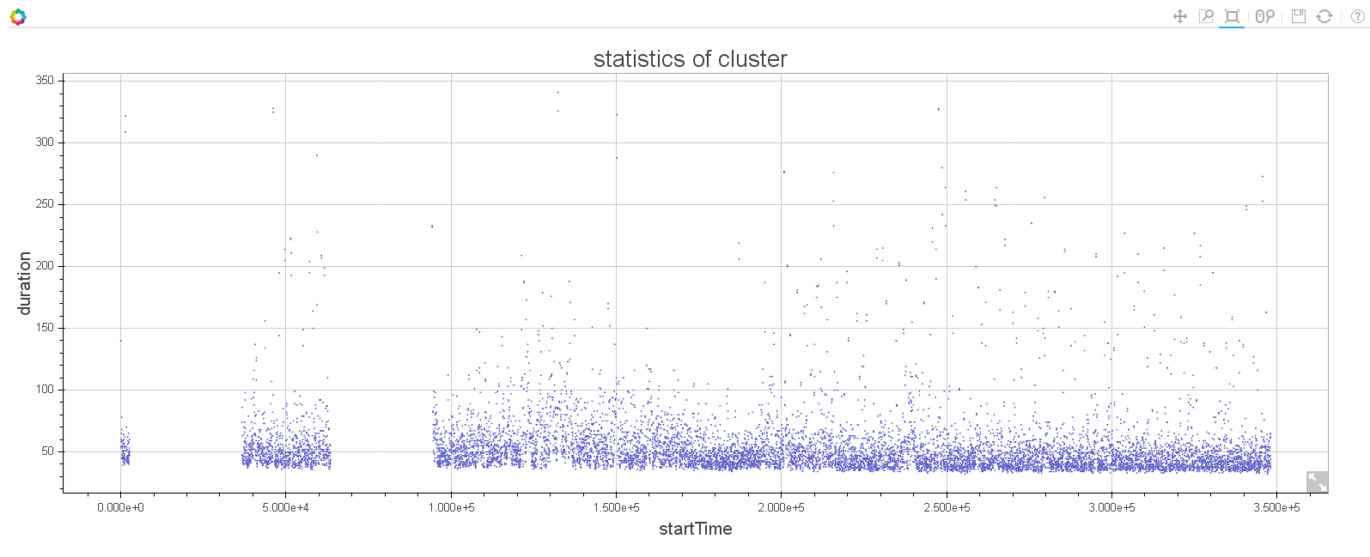
示例
Spark Streaming, Flume and Kafka日志分析demo演示

Slide 32

Q & A & 讨论
董炫辰
IBM Platform Computing
xcdong@cn.ibm.com

Slide 33
谢谢！
To Be Continued
董炫辰
IBM Platform Computing
xcdong@cn.ibm.com

